Slide 1

Trafodwch sut y byddech yn cynllunio a dylunio proses Rheoli prosiect ar gyfer y gweithle.
Sioned Raymond
Hyfforddai Graddedig: Polisi a Phartneriaeth

Slide 2
Trefn y cyflwyniad
Cyflwyniad
Amcanion Dysgu
Proffil Personol
Dewis Methodoleg
Methodoleg dewisol
Y prosiect
Cymhwyso’r fethodoleg i’r prosiect
Clo
Cwestiynau
Llyfryddiaeth

Slide 3
Amcanion Dysgu
Ystyried ac amlinellu beth yw rheoli prosiect
Dadansoddi methodoleg dewisol a cymhwyso i’r prosiect terfynol
Cydnabod methodoleg arall a rhesymu pam na ddewisir fel y fethodoleg terfynol.

Slide 4
Proffil Personol
Teitl Swydd : Hyfforddai Graddedig – Swyddog Polisi a Phartneriaeth
Dyddiad Cychwyn – Gorffennaf 2022
Prif gyfrifoldebau yn cynnwys:
    Materion yn ymwneud ar Gymraeg (polisi, defnydd mewnol, gweithle)
    Canmoliaethau a chwynion
    Ymgyrch cam – drin domestig
    Heneiddio’n dda

Slide 5
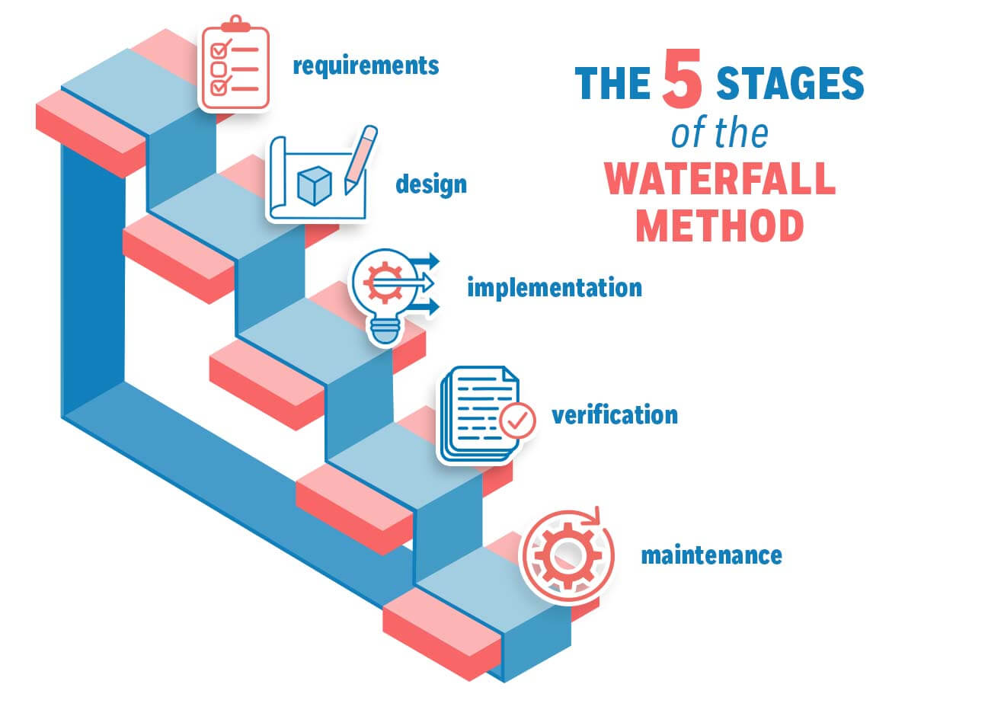

Dewis methodoleg
Methodoleg Rhaeadr
Sefydlwyd y dull Rhaeadr ym 1970 gan Winston Royce.
Cynnwys pump cam rheoli
Rhaid cyflawni pob un o’r cam blaenorol er mwyn symud ymlaen
(Hooray et al, 2022).
Atodiad 1: 5 stages of Waterfall method (Waseem, 2023).

Slide 6
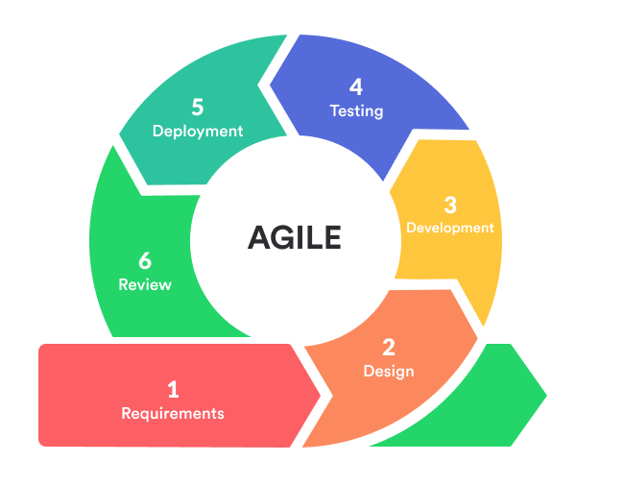
Methodoleg Ystwyth
Fframwaith rheoli prosiect sy’n rhannu prosiectau yn sawl cam deinamig a elwir yn sbrintiau
Methodoleg ailadroddol
Y gallu i edrych nôl i weld be ellid ei wella ac addasu ar gyfer y tro nesaf
(Laoyan, 2022).
Atodiad 2: Methodoleg Ystwyth (Rosie, 2021).

Slide 7
Methodoleg Dewisiol
Methodoleg Rheadr
Rhesymau dros ddewis:
Cwmpas y prosiect yn aros yn gymharol sefydlog
Cost trwsio ac addasiadau yn isel
Hawdd i bawb i ddeall
Camau wedi diffinio'n glir
Cerrig milltir yn cael eu deall yn dda

Slide 8

Y Prosiect
Helpu dylunio a chynhyrchu stondin Y Cyngor Sir ar Faes Eisteddfod yr Urdd, Sir Gâr, 2023.
Gofynion:
Dylunio pedwar ‘pod’ gwahanol
Sicrhau ei fod yn addas at bob oedran
Trefnu gweithgareddau a sesiynau amrywiol
Amserlenni lansiadau
Creu llwyfan berfformio
Atodiad 3: Logo Eisteddfod yr Urdd Sir Gâr
(Urdd Cymru, 2023).

Slide 9
Cymhwyso’r fethodoleg i’r prosiect
Cyfnod Gofyniad
Cam allweddol gan ei fod yn gosod sylfaen ar gyfer fy mhrosiect.
Dosbarthwyd holiaduron er mwyn casglu syniadau cychwynnol.
2. Cyfnod Dylunio
mhrosiect = allwedd i lwyddiant.
Dylunio sut oedd y pawb yn mynd i edrych oedd y cam PWYSICAF
Dylunio amserlenni ar gyfer y gweithgareddau a’r llwyfan berfformio

Slide 10
Atodiad 4: Map Stondin yr Urdd Cyngor Sir Gâr
(Cyngor Sir Gâr, 2023).

Slide 11
3. Gweithredu
Y cam byrraf yn y broses
Casglu data a mynd ati i weld a yw’r prosiect yn ateb y gofynion
4. Profi
Cam yn sicrhau os yw’n ateb y gofynion
Actif yn ymarfer sesiynau gyda phlant o flaen llaw
5. Cynnal a Chadw
Y cam lle bo’r prosiect yn dod i ben = bod y stondin ar agor ar Faes yr Eisteddfod
Cadw yn daclus trwy gydol yr wythnos
Cyfle i adlewyrchu nôl ar ddiwedd yr wythnos i weld beth aeth yn dda a ddim mor dda

Slide 12
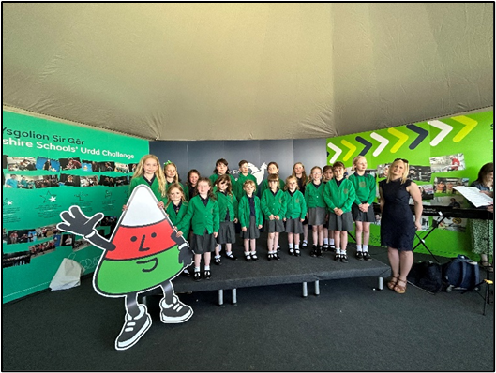

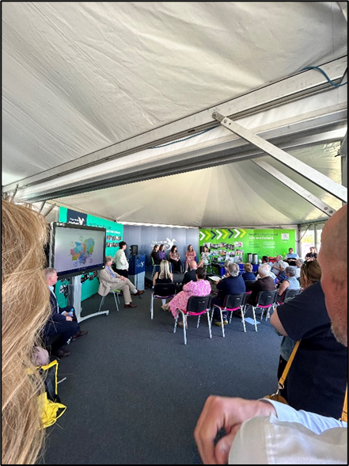
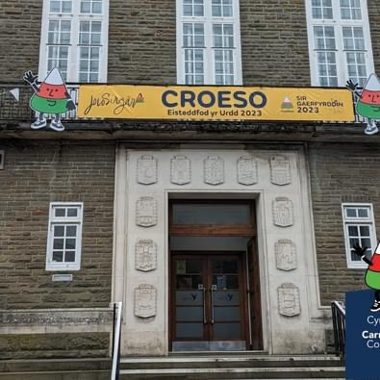

Atodiad 5: Lluniau o stondin yr Urdd
(Cyngor Sir Gâr, 2023).

Slide 13
Casgliadau Terfynol
Yn ystod y cyflwyniad rwyf wedi:
Ystyried ac amlinellu beth yw rheoli prosiect
Dadansoddi methodoleg ddewisol a chymhwyso i’r prosiect terfynol
Cydnabod methodoleg arall a rhesymu pam na ddewisir fel y fethodoleg derfynol.

Slide 14
Diolch am wrando.
Unrhyw gwestiynau?

Slide 15
Llyfryddiaeth
Andersen, Nicolai Berg. “What Is the Waterfall Methodology? (Definition + Phases) | Built In.” Builtin.com, 6 Mar. 2023, builtin.com/software-engineering-perspectives/waterfall-methodology. Accessed 6 Sept. 2023.
Gallagher, Aiden, et al. “The Waterfall Model: Advantages, Disadvantages, and When You Should Use It.” IBM Developer, 23 Apr. 2019, developer.ibm.com/articles/waterfall-model-advantages-disadvantages/. Accessed 6 Sept. 2023.
Labarre, Olivia. “What Is Project Management?” Investopedia, 6 Jan. 2021, www.investopedia.com/terms/p/project-management.asp. Accessed 6 Sept. 2023.

Slide 16
Laoyan, Sarah. “What Is Agile Methodology? (a Beginner’s Guide) • Asana.” Asana, 15 Oct. 2022, asana.com/resources/agile-methodology. Accessed 6 Sept. 2023.
Rosie. “9 Agile Recruiting Tips for Your Hiring Team.” Harver, 30 June 2020, harver.com/blog/agile-recruiting/#:~:text=Agile%20recruiting%20tips%20for%20you%20and%20your%20team. Accessed 7 Sept. 2023.
Urdd.Cymru. “Eisteddfod Yr Urdd Sir Gar.” Urdd, 1 Sept. 2022, www.urdd.cymru/cy/eisteddfod/2023/. Accessed 6 Sept. 2023.
Waseem, Ahad. “Waterfall Methodology – Ultimate Guide.” Management Library, 21 Mar. 2022, management.org/waterfall-methodology. Accessed 6 Sept. 2023.

